Slide 1
ZAKLÁDÁNÍ ZELENĚ
PŘÍPRAVA PŮDY
Ing. Zuzana Bukvičková

Slide 2
Postup sadovnické úpravy – 1.etapa
Rozměření a vykolíkování terénu – zeměměřič (geodet)
Rozpojení, uložení a přemístění – stavební firma – mechanizace
Vytyčení cest, květinových zídek, záhonů, skalek, hřišť, vodních nádrží a dalších zahradních staveb
Jemné terénní úpravy – rozprostření a rozložení ornice, zapravení substrátu
Realizace navržených staveb (zídky, pergoly, jezírka, dětské herní prvky)

Slide 3
Rozpojení, přemístění a uložení zeminy
Zatímco vyměření musíme ponechat geodetovi, úpravu terénu provádíme sami nebo zadáváme stavební firmě
Zpravidla u větších úprav najmeme firmu, která má příslušnou mechanizaci
Udělá to firma – co já, zahradník, s tím mám co do činění?
Když to firma udělá špatně, moc se nadřu s rýčem, krumpáčem a hráběmi – je lépe si na firmu dohlédnout, mít někoho osvědčeného, kdo problematice rozumí nebo alespoň akceptuje naše požadavky
!!!

Slide 4
Stroje pro zemní práce

Slide 5
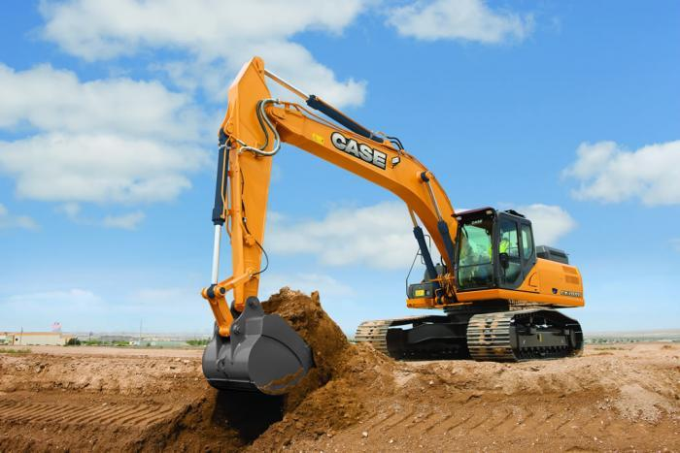
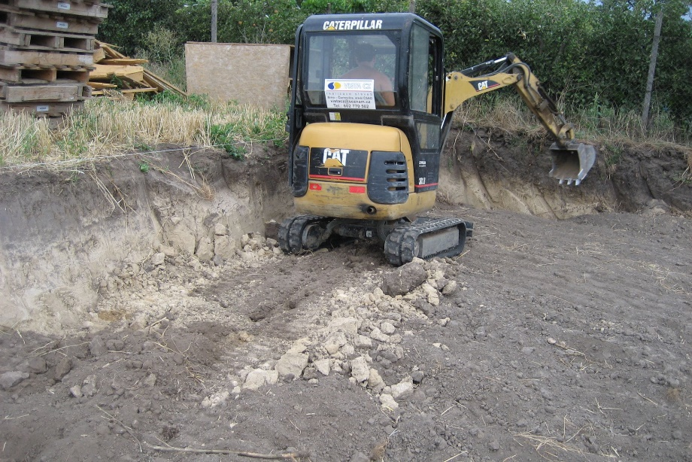
Pásové rypadlo (pásový bagr)
Schopen práce v terénu, kde se kola boří
Velké terénní úpravy (svahy, jezera..)

Slide 6
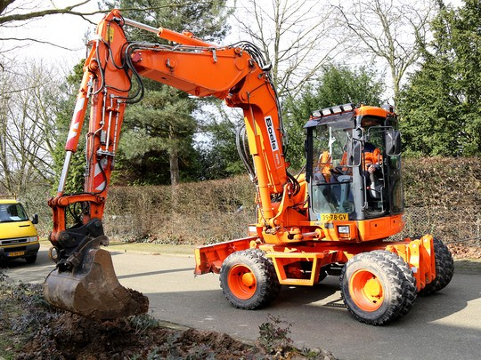
Kolové rypadlo (kolový bagr)
Lepší – přesnější pohyb
Nutné pevné podloží
Zde na obrázku otočná kabina
(může být i u pásového rypadla)

Slide 7
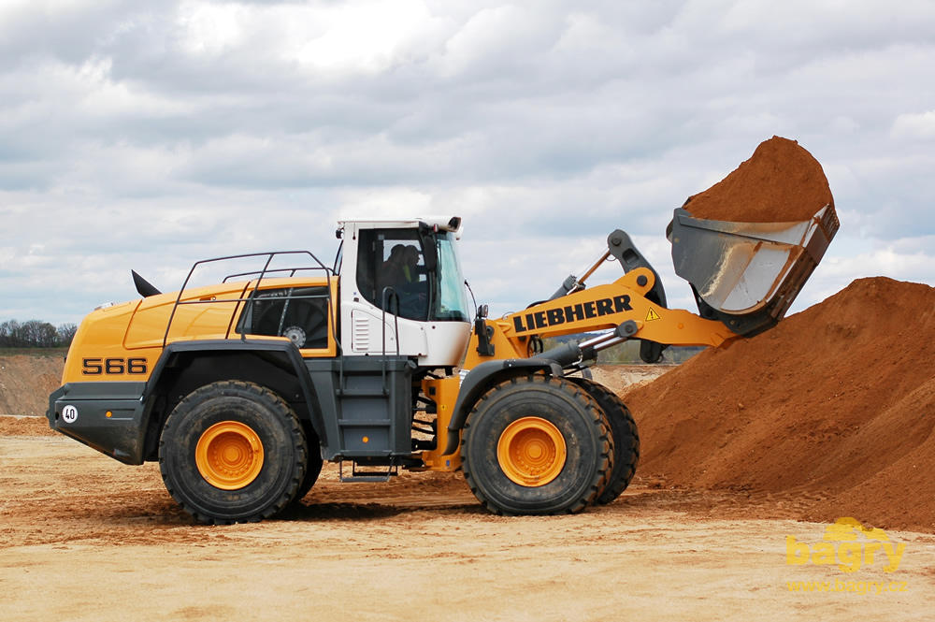
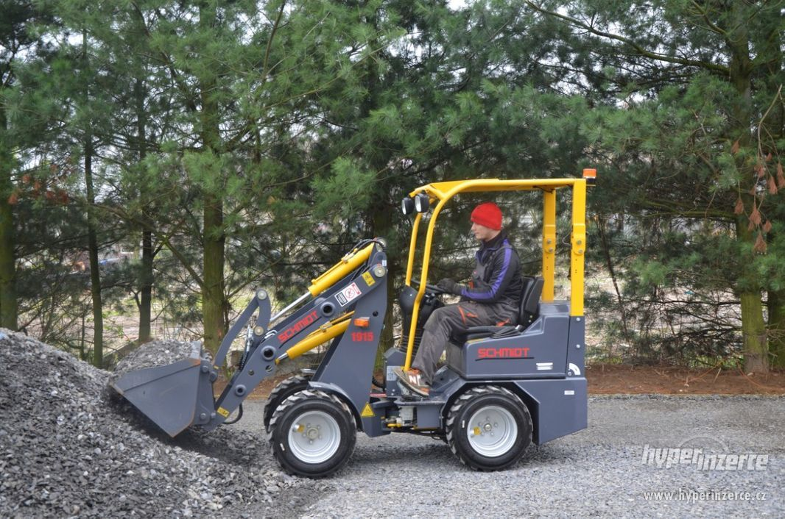
Kolový nakladač
Nakládání sypkých materiálů
(zemina, štěrk, písek)

Slide 8
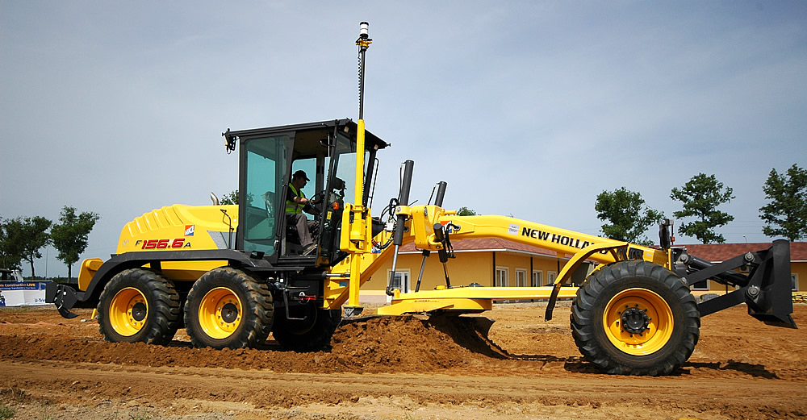
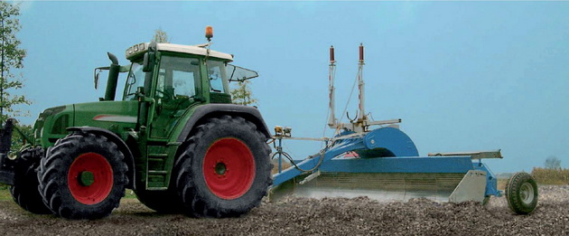
Grejdr (autograder)
Srovnávání ploch při přípravě terénu
Lze nahradit radlicí, např.
Moba-dualmatic systém (dole)

Slide 9
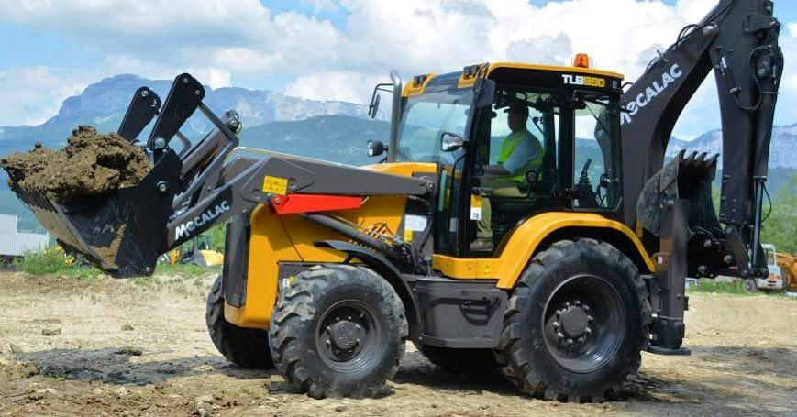
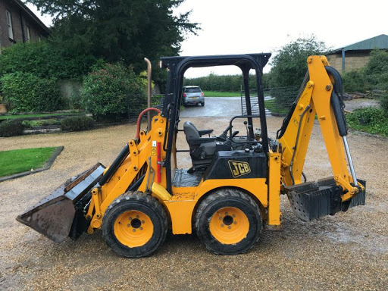
Rypadlonakladač
Podkopová lžíce a nakládací lopata na jednom stroji

Slide 10
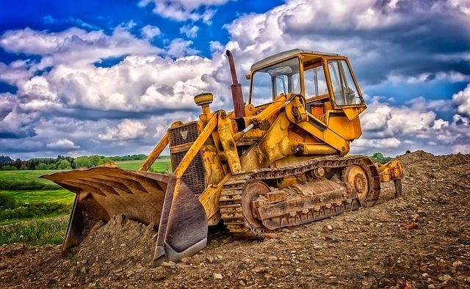
Dozer (buldozer)
Hrubé rovnání pozemku
I na ztvrdlou, jílovitou zeminu
Má velkou sílu, ale je těžký
- váha je rozložena pásy

Slide 11
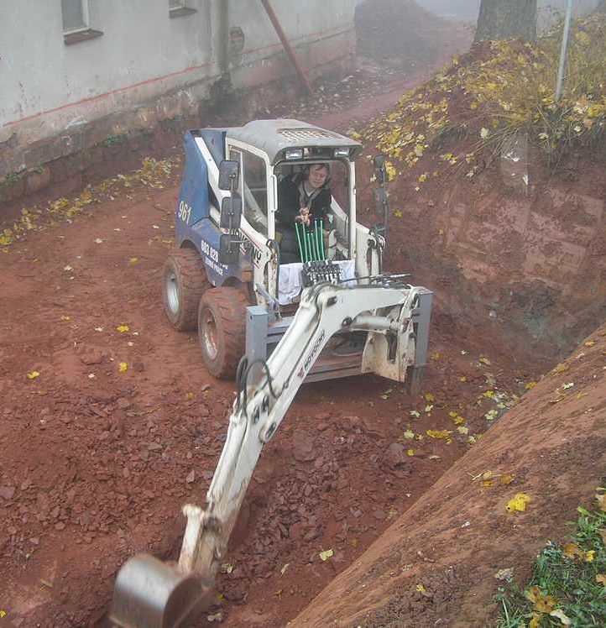
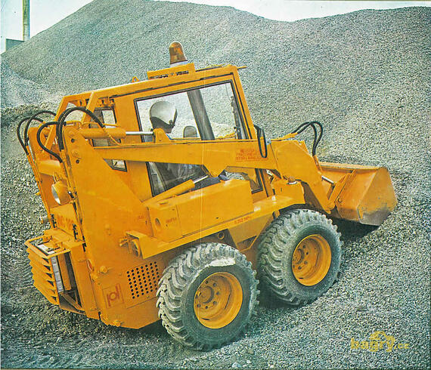
Smykem řízený nakladač
(bobík, UNC, smykač)
Na sypké hmoty lopata
Podkopová lžíce na vyhlubování v terénu
Výborná pohyblivost na malých prostorách

Slide 12
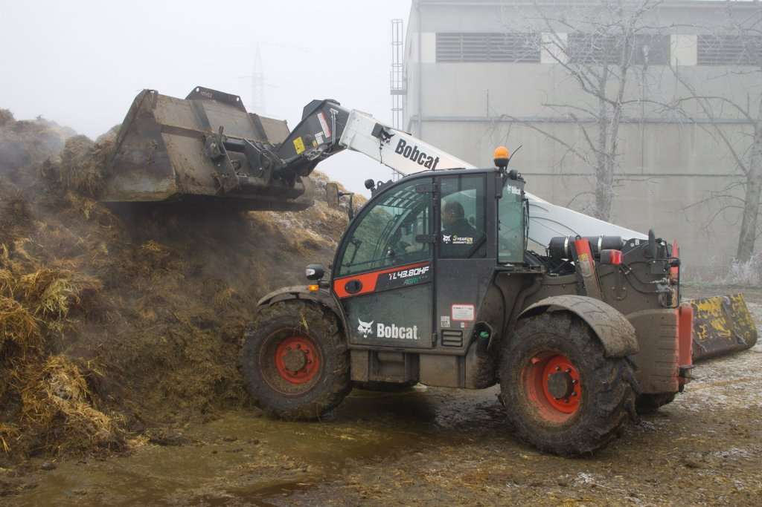
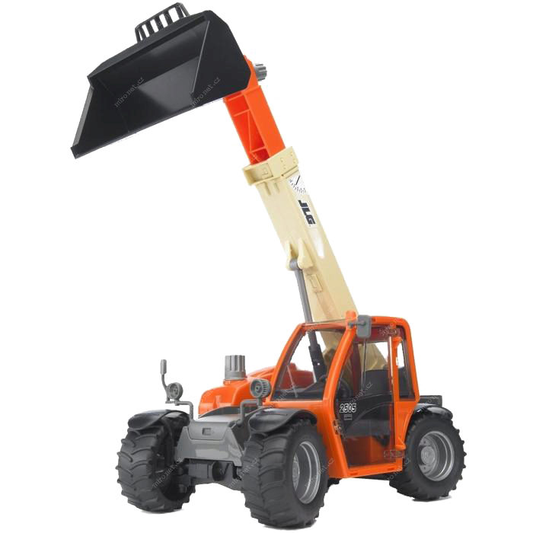
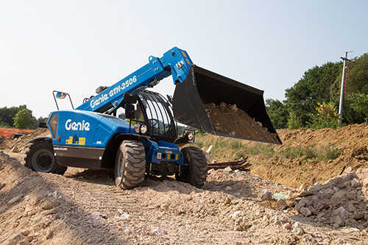
Teleskopický manipulátor
Možnost dosáhnout pracovním nářadím na větší dálku
(např. přes plot pozemku)
Teleskopické rameno

Slide 13
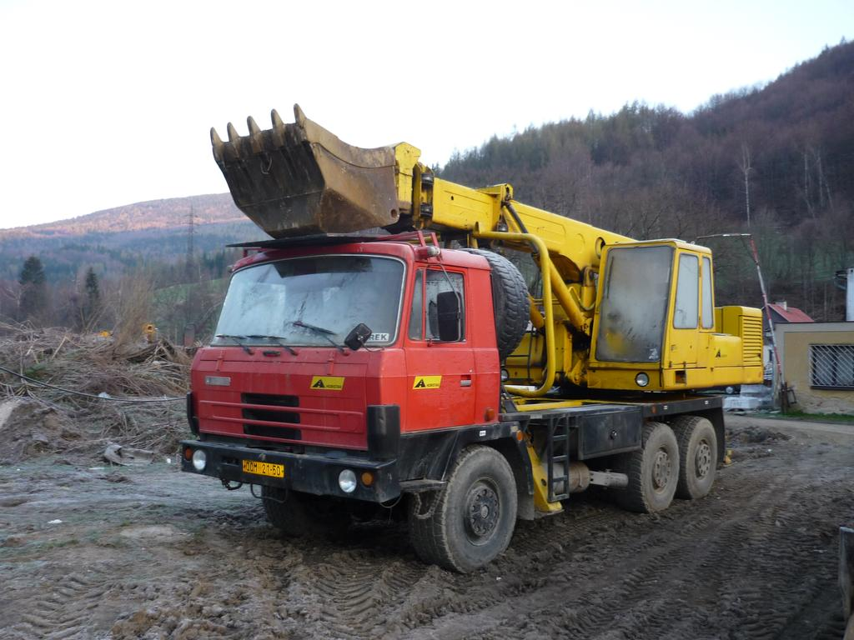
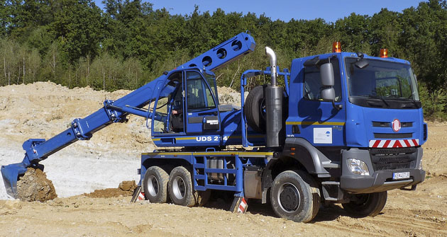
Univerzální dokončovací stroj (UDS)
Těžké stroje, s různým pracovním náčiním

Slide 14
Zopakujte si
Které stroje lze použít na rovnání terénu?
Kterými stroji lze modelovat velké výškové rozdíly v terénu?
Kterými stroji se lze pohybovat na malých prostorách?
Které stroje zvolíte na podmáčené či jinak nestabilní (např. sypké) povrchy?

Slide 15
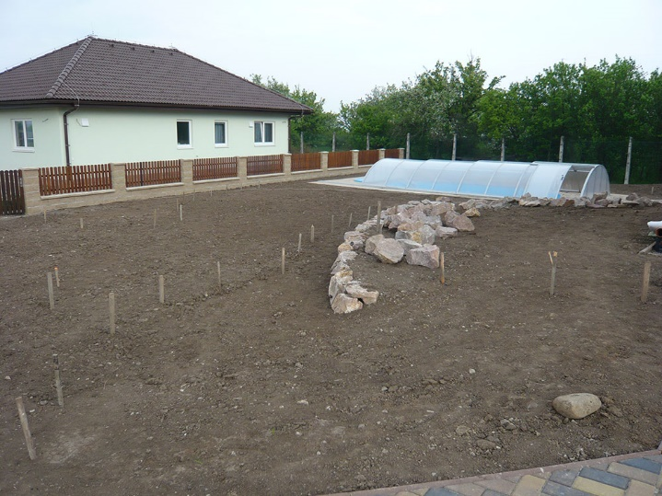
Děkuji vám za pozornost

